Slide 1

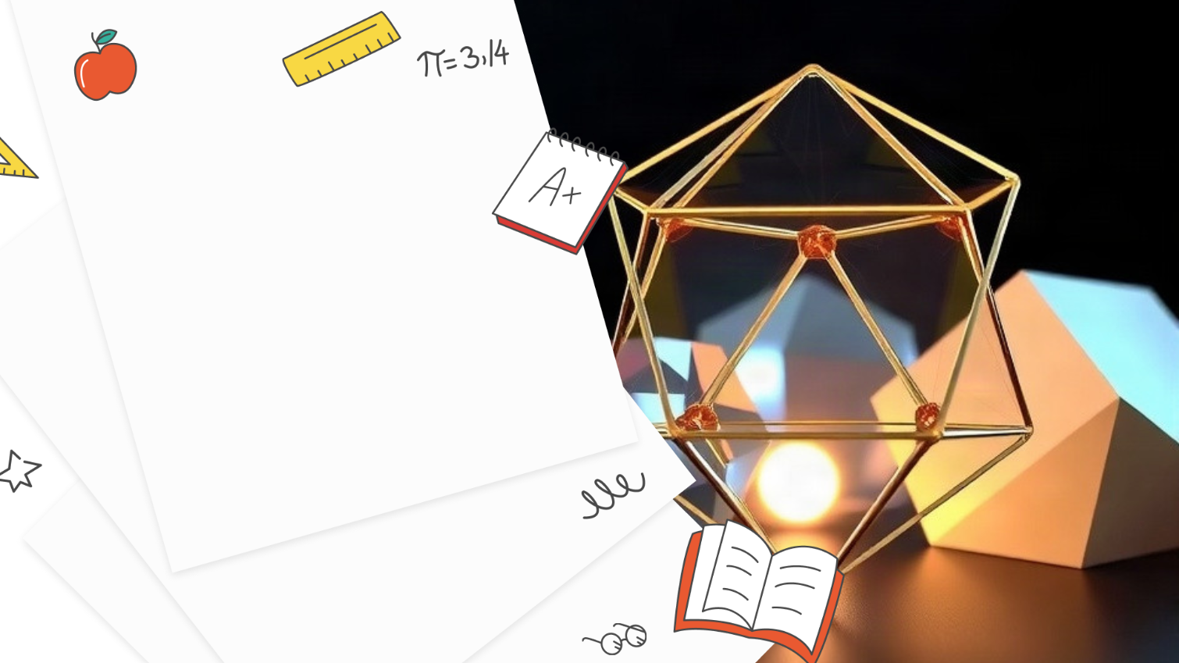
Выпуклые многогранники: Почему существует только 5 Платоновых тел?
Автор презентации: Presentacium.ru

Slide 2

Введение
В презентации рассмотрим историю и определения выпуклых многогранников, включая классификацию и свойства Платоновых тел. Особое внимание уделим теореме Эйлера, связи с симметрией и примерам использования Платоновых тел в природе и науке. Также сравним свойства Платоновых тел и рассмотрим примеры невыпуклых многогранников.

Slide 3

Определения и классификация
1
2
3
Выпуклые многогранники — это геометрические фигуры, все грани которых представляют собой многоугольники, а любые две вершины соединяются отрезком, лежащим внутри фигуры.
Платоновы тела — это пять правильных выпуклых многогранников, каждый из которых имеет определённые свойства: тетраэдр (четыре грани), гексаэдр (шесть граней, известный также как куб), октаэдр (восемь граней), додекаэдр (двенадцать граней) и икосаэдр (двадцать граней).
Эти фигуры являются основой для изучения свойств и закономерностей в области геометрии многогранников.

Slide 4

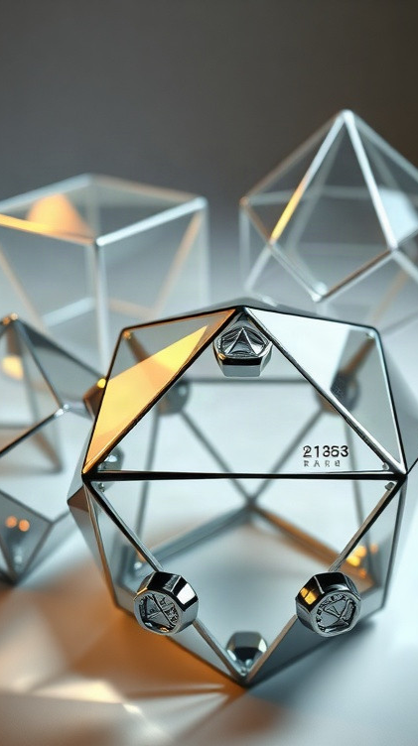
Свойства Платоновых тел
Платоновы тела — это пять выпуклых правильных многогранников, каждый из которых имеет идентичные грани в виде правильных многоугольников и равные углы между гранями.
Среди них тетраэдр с четырьмя треугольными гранями, гексаэдр (куб) с шестью квадратными гранями, октаэдр с восемью треугольными гранями, додекаэдр с двенадцатью пятиугольными гранями и икосаэдр с двадцатью треугольными гранями. У каждого из этих тел строго определённые соотношения между количеством граней, вершин и рёбер, что делает их уникальными в геометрии.

Slide 5

Теорема Эйлера
1
2
Теорема Эйлера для выпуклых многогранников устанавливает связь между количеством вершин (В), граней (Г) и рёбер (Р) в виде формулы В − Р + Г = 2.
Для правильных многогранников, известных как Платоновы тела, эта формула строго соблюдается. Она помогает понять, что существует всего пять видов Платоновых тел: тетраэдр, куб, октаэдр, додекаэдр и икосаэдр, каждое из которых имеет уникальное сочетание граней, вершин и рёбер.

Slide 6

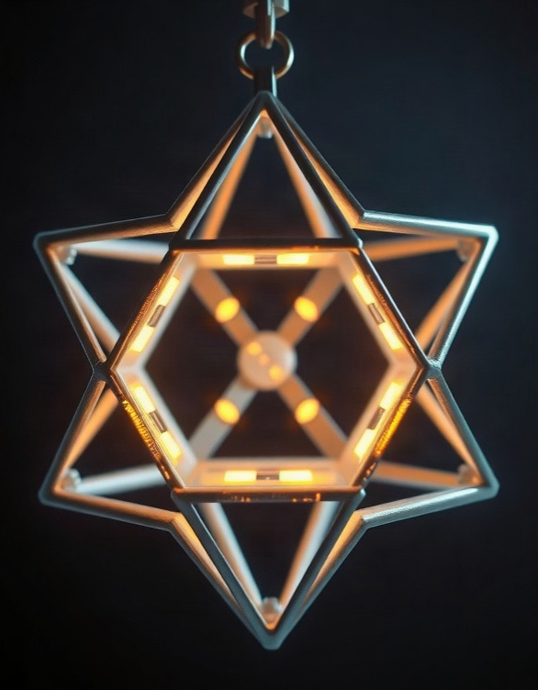
Связь с симметрией
Симметрия играет ключевую роль в определении форм выпуклых многогранников. Всего существует 5 типов правильных многогранников, известных как Платоновы тела, благодаря строгим математическим условиям симметрии.
Эти условия включают равенство граней, одинаковых углов между гранями и одинаковых вершин, что приводит к формированию уникальной структуры каждого многогранника с определённым количеством граней, вершин и рёбер.

Slide 7
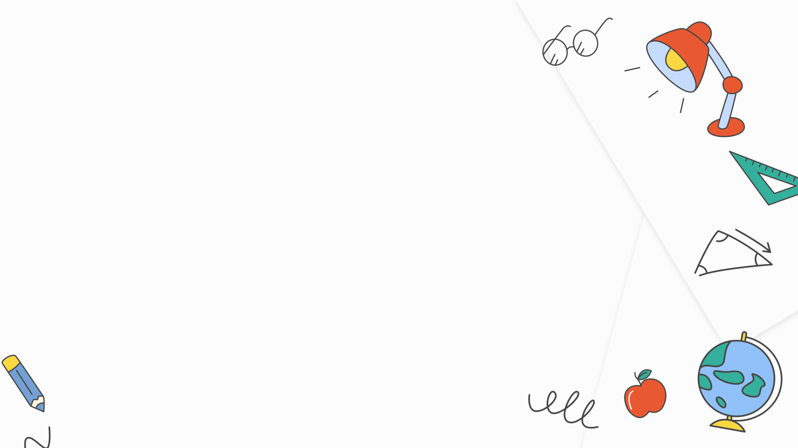
Ограничения на количество граней
1
В трёхмерном пространстве для существования выпуклого многогранника с гранями, сходящимися в каждой вершине, минимальное количество граней в одной вершине должно быть три.
2
Согласно теореме Эйлера, для выпуклых многогранников справедливо соотношение \(V - E + F = 2\), где \(V\) — количество вершин, \(E\) — рёбер, \(F\) — граней.
3
Только при определённом количестве граней, удовлетворяющем строгим геометрическим условиям, возможно формирование правильных многогранников, количество которых ограничено пятью типами: тетраэдр, куб, октаэдр, додекаэдр и икосаэдр.

Slide 8
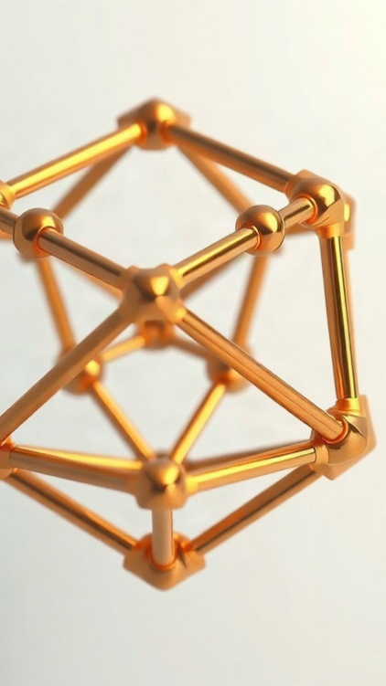
Примеры невыпуклых многогранников
Среди примеров невыпуклых многогранников можно выделить звёздчатые формы, такие как звёздчатый октаэдр, который состоит из двух соединённых правильным октаэдром тетраэдров и имеет 14 граней, 24 ребра и 12 вершин.
Интересен также большой додекаэдр, имеющий 12 пятиугольных граней и 30 рёбер, при этом его многогранность и сложность структуры делают его отличным примером невыпуклого многогранника.
Другим примером является малый звёздчатый додекаэдр с 12 пятиугольными гранями, 30 рёбрами и 20 вершинами, представляющий собой невыпуклую форму, которая отличается от классического додекаэдра.

Slide 9
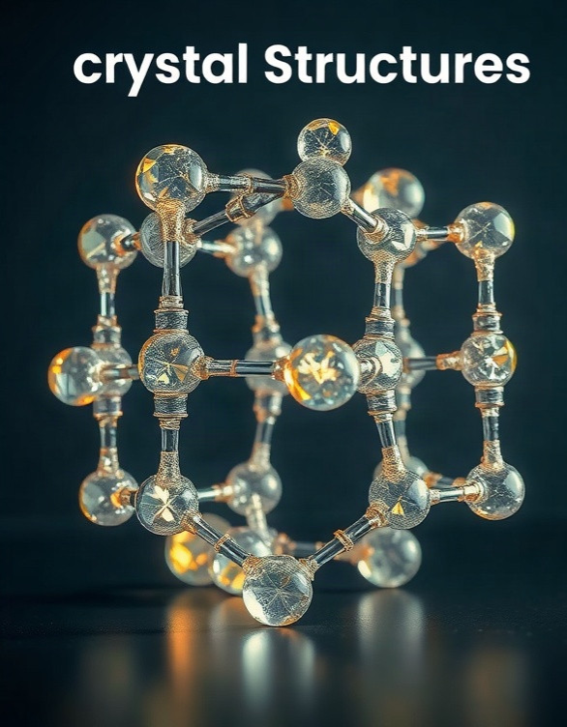
Примеры платоновых тел в природе
В природе встречаются формы, которые можно отнести к платоновым телам, например, вирус герпеса имеет форму икосаэдра, состоящего из 20 равносторонних треугольников. Кристаллы пирита образуют куб, который является одним из пяти правильных многогранников.
Также в виде октаэдра, состоящего из восьми равносторонних треугольников, можно описать структуру молекулы метана.

Slide 10
Диаграмма типов Платоновых тел
1
2
3
Существует пять типов правильных выпуклых многогранников, известных как Платоновы тела: тетраэдр, куб, октаэдр, додекаэдр и икосаэдр. Тетраэдр имеет 4 грани, 6 рёбер и 4 вершины.
Кубооктаэдр состоит из 12 граней, 24 рёбер и 14 вершин.
Эти многогранники характеризуются тем, что все их грани являются одинаковыми правильными многоугольниками, и в каждой вершине сходится одинаковое число рёбер.

Slide 11

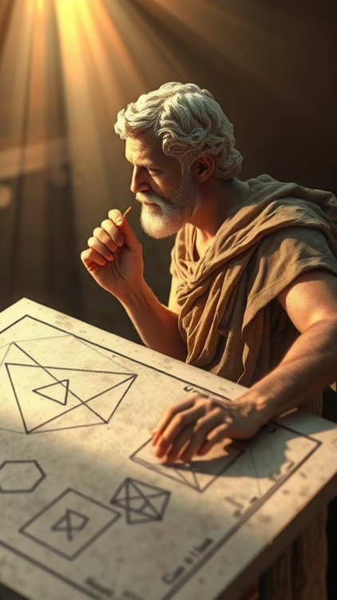
Исторические аспекты изучения
В Древней Греции, около 350 года до нашей эры, Евклид систематизировал знания о геометрии в труде «Начала», заложив основы понимания геометрических форм.
В XVII веке Рене Декарт предложил использовать координатный метод для описания геометрических объектов, что значительно расширило возможности их анализа.
В XIX веке математик Огюстен Луи Коши доказал, что существует ровно пять правильных выпуклых многогранников, известных как Платоновы тела, что стало значимым вкладом в теорию многогранников.

Slide 12
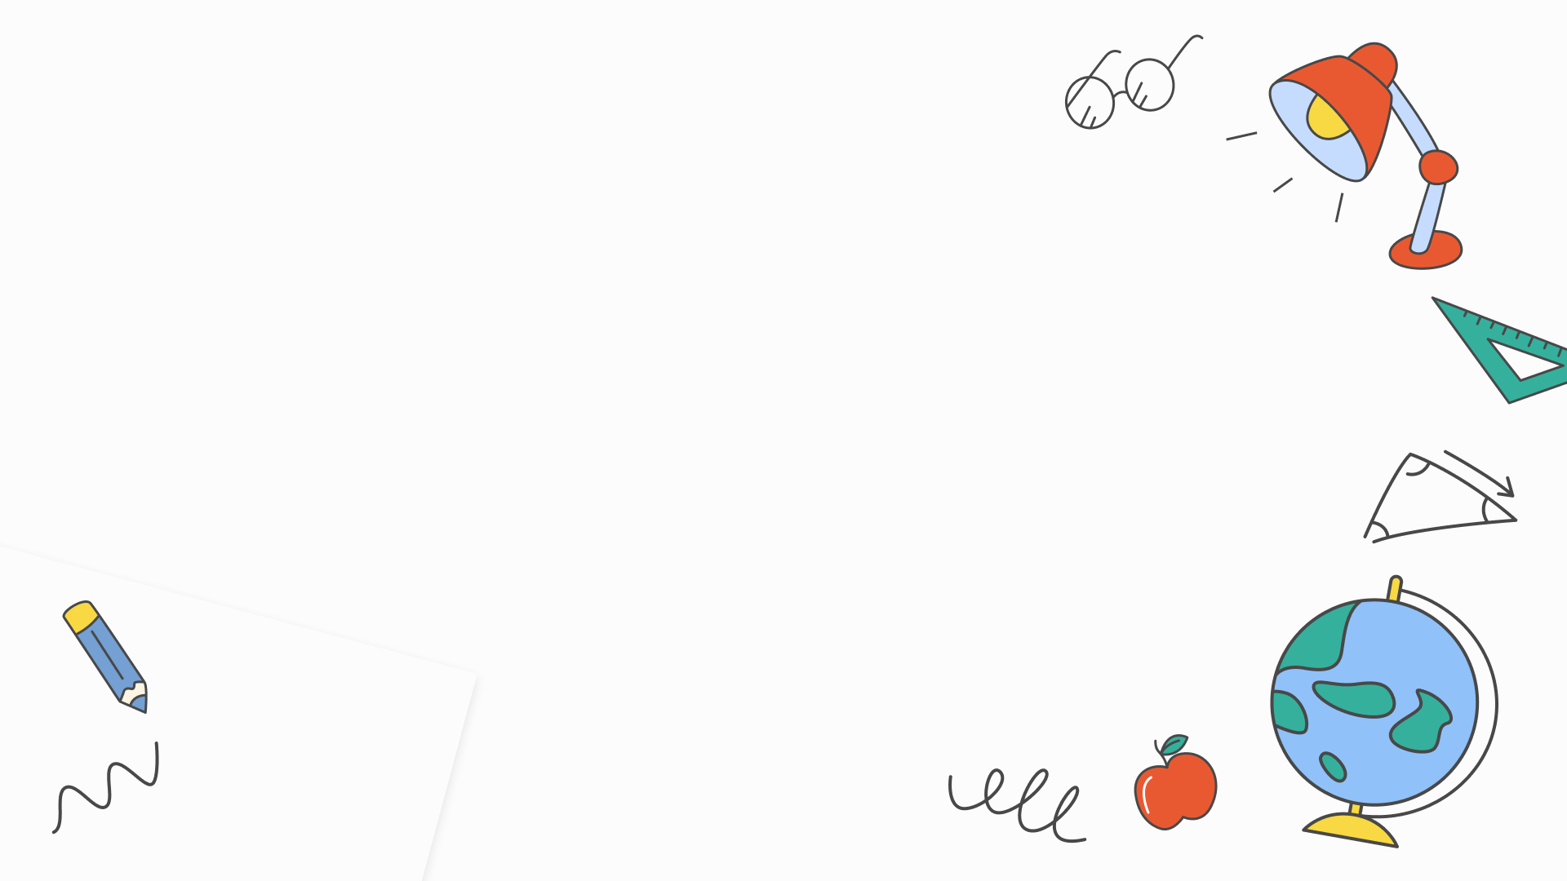
Современное применение Платоновых тел
В современной архитектуре икосаэдр используется для создания структурных элементов, например, в дизайне куполов и покрытий.
Тетраэдр находит применение в изготовлении космических решеток и структурных элементов для оптимизации нагрузки. Октаэдр и додекаэдр применяются в дизайне мебели и в организации пространства для хранения, обеспечивая симметричные и устойчивые формы, что повышает эстетическую и функциональную ценность объектов.

Slide 13

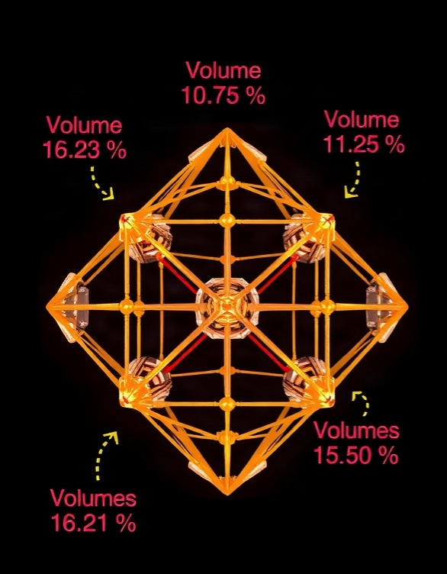
Влияние на геометрию и кристаллографию
Диаграмма показывает процентное соотношение пяти Платоновых тел в контексте геометрии и кристаллографии. Значения отражают долю каждого многогранника в общем рассмотрении возможных выпуклых многогранников.
Цвета соответствуют разным фигурам, параметры измерены в процентах.

Slide 14
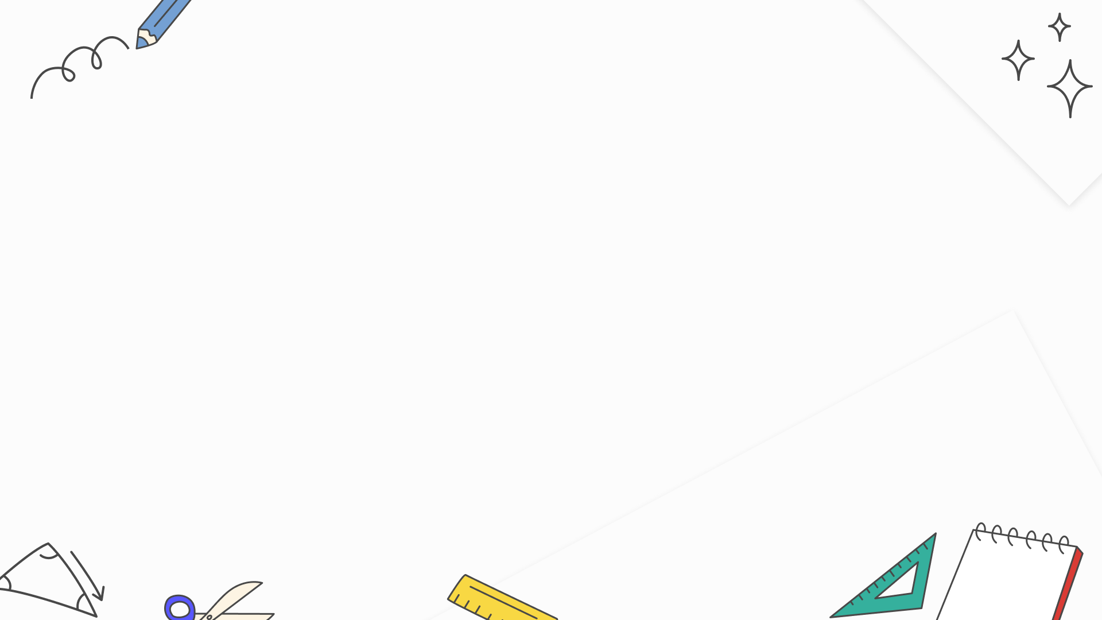
Спасибо за внимание!
Спасибо за внимание. В этой презентации мы рассмотрели основные аспекты Платоновых тел, их свойства и классификацию, а также обсудили их историческое и современное значение в геометрии и кристаллографии. Надеемся, что информация была полезной и вдохновит вас на дальнейшие исследования в этой увлекательной области.

